Slide 1
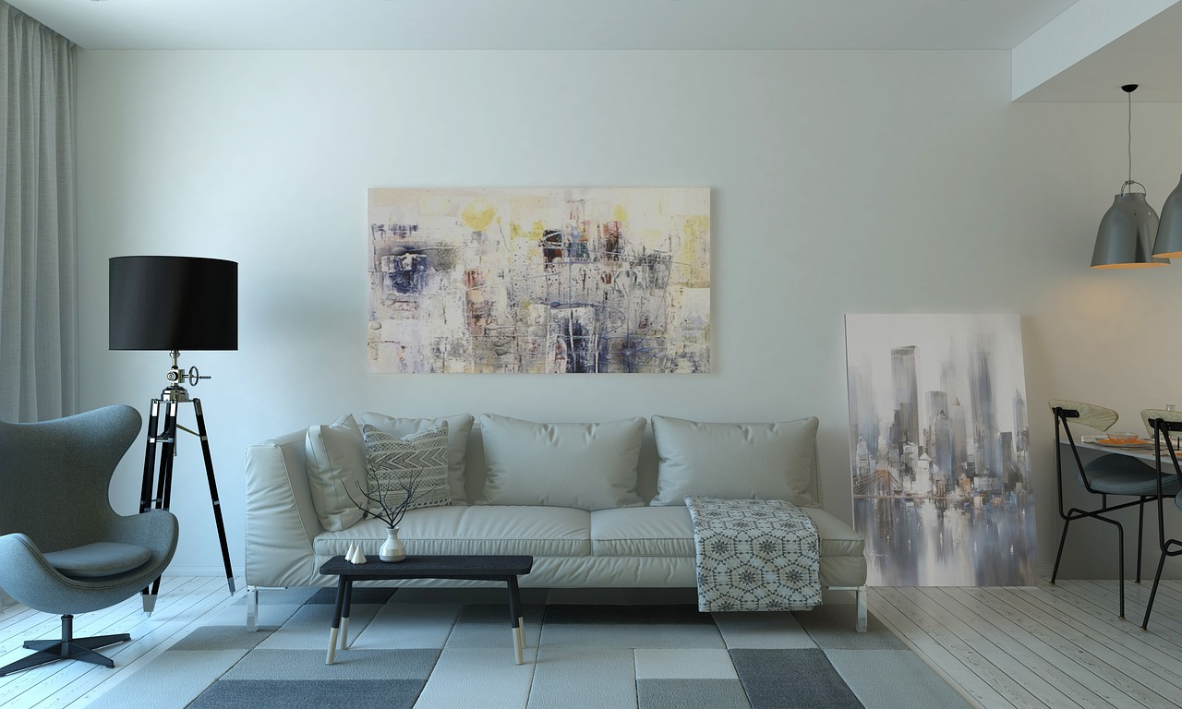
24평 아파트 전체 리모델링 제안서
화이트 미니멀 · 따뜻한 샌드 베이지 톤
2026. 05. 30

Slide 2
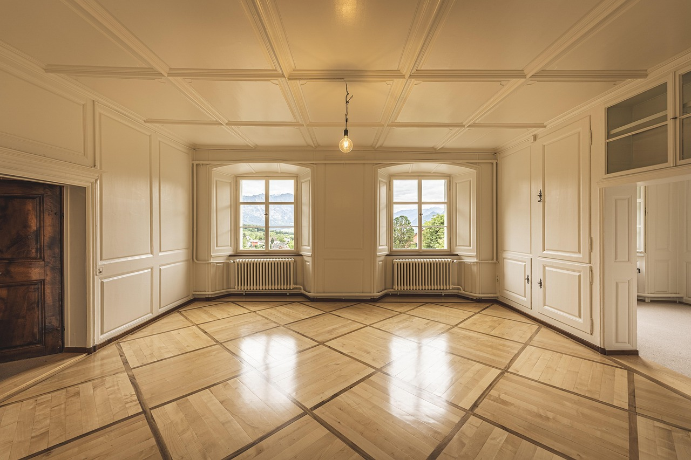
프로젝트 개요
대상: 24평(약 79㎡) 아파트 / 3룸 구조
콘셉트: 화이트 미니멀 + 샌드 베이지 뉴트럴 톤
범위: 전체(거실·주방·침실·욕실·현관) 올수리
예상 기간: 약 4~5주 (추정, 현장 여건에 따라 변동)
예상 예산: 약 4,800만 ~ 6,200만원 (추정 범위)

Slide 3
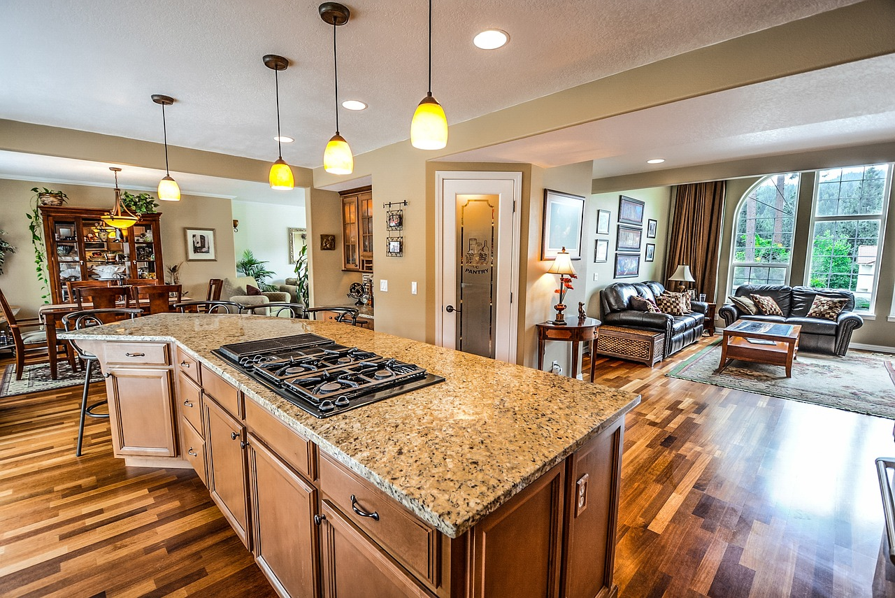
공간별 디자인 방향
거실: 화이트 벽 + 원목 무늬 마루, 간접조명으로 넓고 차분하게
주방: ㄷ자 화이트 무광 수납 + 베이지 타일 백스플래시
침실: 톤다운 베이지 벽, 붙박이장으로 수납 극대화
욕실: 대형 포세린 타일, 무광 블랙 수전으로 포인트
현관: 중문 설치로 단열·공간 분리

Slide 4
예상 견적 요약
공정 | 주요 내용 | 금액(원)
철거·폐기 | 전체 철거 및 폐기물 처리 | 3,500,000
목공·가구 | 붙박이장, 중문, 몰딩 | 12,000,000
주방 | ㄷ자 주방가구·상판·후드 | 9,500,000
욕실(2개소) | 타일·도기·수전 전체교체 | 9,000,000
바닥·도배 | 강마루·실크벽지 전체 | 8,500,000
전기·조명 | 배선·스위치·LED 조명 | 4,000,000
합계(VAT 별도) | 추정 범위 ±15% | 46,500,000

Slide 5
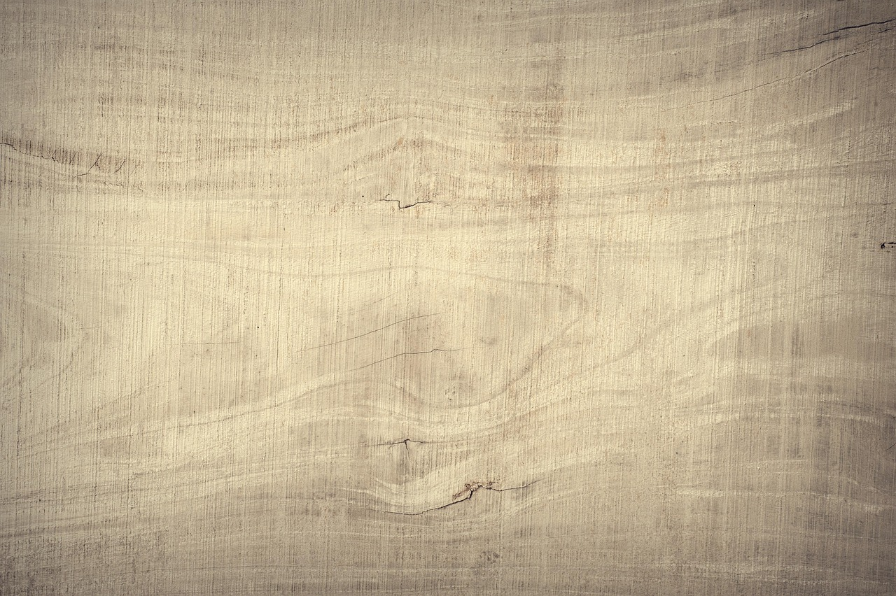
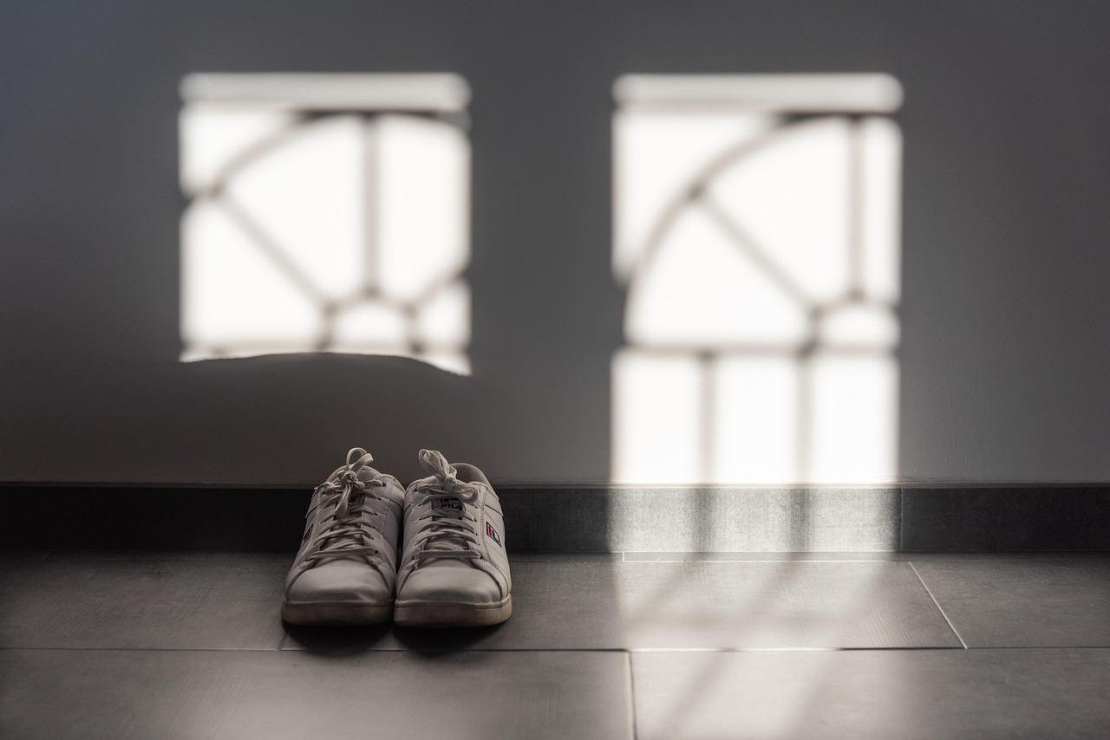
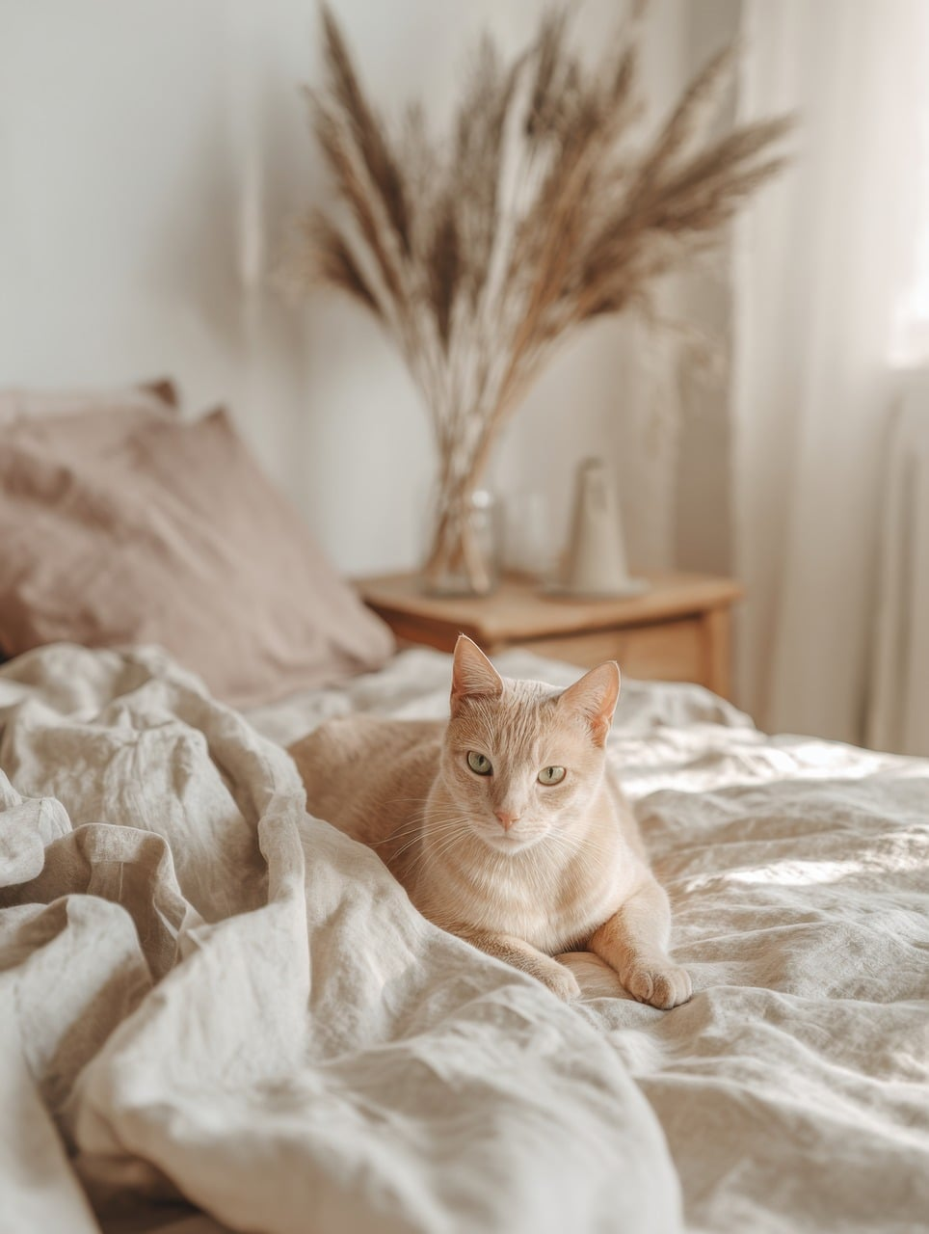
마감재 무드 레퍼런스

Slide 6
다음 단계
1) 현장 실측 및 상세 견적 확정
2) 3D 시각화로 공간별 최종 디자인 확인
3) 자재 샘플 확정 후 계약 및 착공
※ 본 제안서는 기획 단계 추정 자료이며, 정확한 견적은 현장 실측 후 산정됩니다.

